Slide 1
RS232

Slide 2
架構
PC
tx
rx
FPGA
AES加密
rx
tx

Slide 3

Verilog程式
TopCode : rs232.v
Main Code:
RX_code.v , TX_code.v , aes_core.v(aes_decipher_block.v, aes_encipher_block.v, aes_inv_sbox.v, aes_key_mem.v, aes_sbox.v)
Testbench : aes_data_tb.v

Slide 4
RX、TX傳送接收格式
RX接收格式
一次接收8組bytes，以下為每組bits的功能
第1組：輸入02以表示開始接收資料。
第2組：1~7個bits控制資料ram位置，第8個bit為1則為寫入，0則為輸出。
第3~6組：需要存放的資料。
第7組：check bit(未使用)。
第8組：輸入03已表示資料接收完畢。
TX傳送格式
一次傳送4組bytes
上述RX存取的第3~6組bytes(4bytes)會存入32bits的ram，判斷address後將對應ram位置的32bits全部讀出。

Slide 5
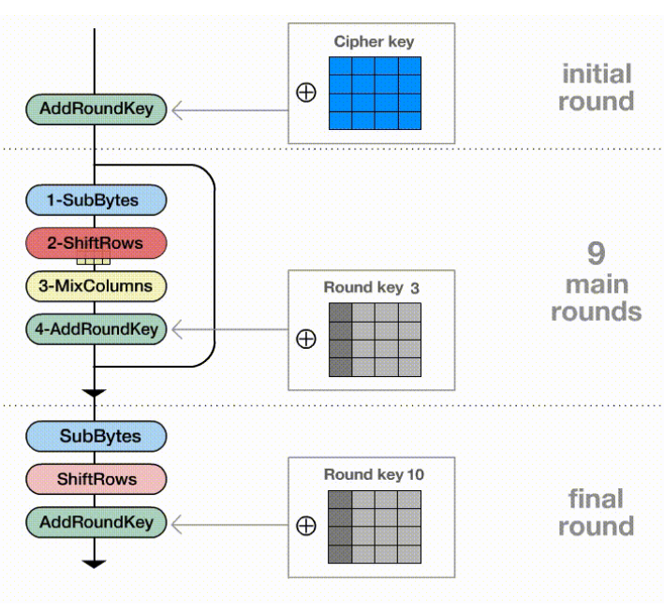
AES

Slide 6
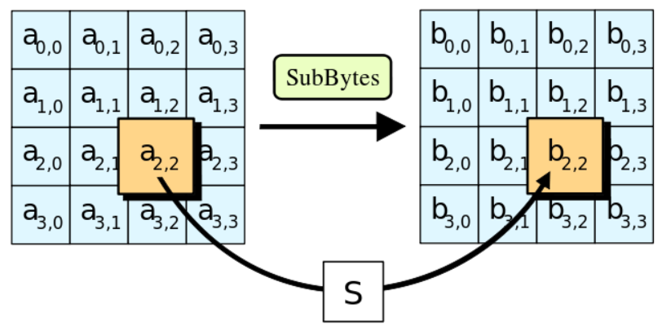
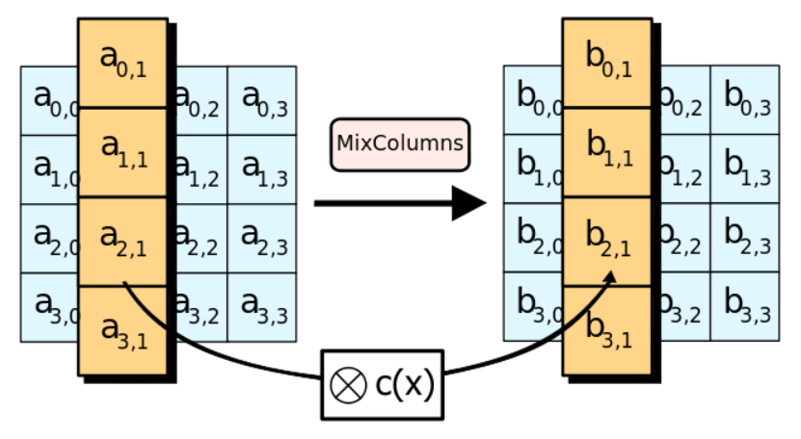
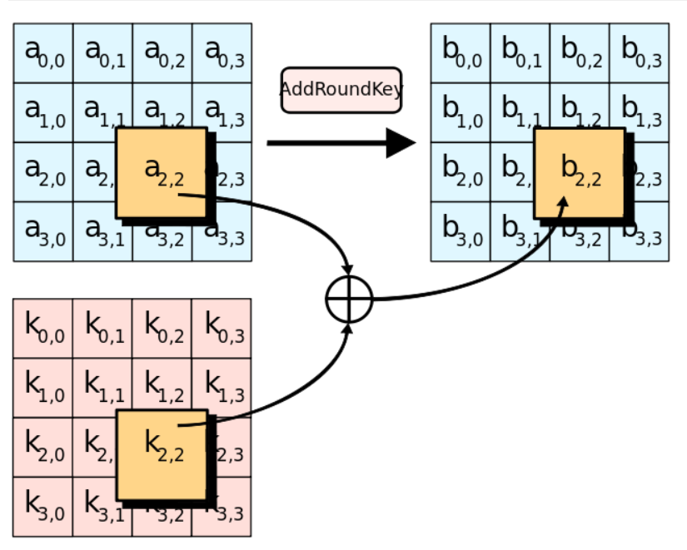
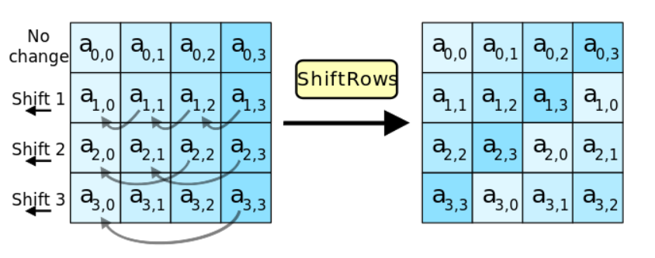

Slide 7
Verilog程式架構
aes_encipher_block.v
aes_core.v
aes_decipher_block.v
aes_inv_sbox.v
RX_code.v
aes_encipher_block.v
aes_decipher_block.v
aes_key_mem.v
aes_sbox
rs232.v
aes_core.v
RX_code.v
TX_code.v
aes_key_mem.v
TX_code.v
TX_code.v
aes_sbox.v

Slide 8
rs232.v
rs232(TX, RX, clk, rst)
output
TX : 從FPGA傳出資料(64bits)
input
RX : FPGA接收資料(64bits)
clk : 50MHz
rst : 重製資料

Slide 9
RX_code.v
T9
RX_code(data_in, tx_start, clk, rst, ram_data_out);
check last byte 03?
First byte isn’t 02
output
input
ram_data_out:傳送從ram讀取的資料。
tx_start : RX接收到需要read ram資料的指令時，控制TX回傳資料。
data_in : RX線接收到的資料。
clk : 50MHz。
rst : 重製資料。
Bytes >= 8
Bytes < 8
wait
T0
T2
T6
T8
wait
count 8bytes
Delay 1 delta_time
byte start
Bits < 8
T1
package start
T3
Delay 1.5 delta_time
T4
T5
T7
Bits >= 8
idle
wait
receive 1 bit
count 8bits
receive 1 byte

Slide 10

TX_code.v
T9
count 4bytes
TX_code(data_out, data_in, tx_start, clk, rst)
Bytes >= 4
output
input
data_out : 需要傳輸的資料。
data_in : 從ram讀取到的資料。
tx_start : 接收開始傳輸的指令。
clk : 50MHz。
rst : 重製資料。
Delay 1 delta_time
Bytes < 4
wait
T0
T2
T6
T8
Delay 1 delta_time
wait
Byte
start
Bits < 8
T1
package start
T3
Delay 1 delta_time
T4
T5
T7
Bits >= 8
idle
wait
send 1 bit
count 8bits
send 1 byte

Slide 11
aes_core.v
aes_core(clk, reset_n, encdec, init, next, ready, key, keylen, block, result, result_valid)
output
ready : key擴展完成或是加密完成都會使ready為1
input
encdec : 加解密控制接腳
init : key開始擴展
result : 加密後結果資料
result_valid : 判斷加密成功
next : 資料開始加密
key : 初始key
keylen : 加密寬度控制 (128/256)
block : 需加密資料

Slide 12
Ram存放格式
///////WRITE AND READ//////////
//*[4]-[8] INPUT DATA(5) *//
//*[9] DO 128 ENCRYPT *//
//*[10] DO 128 DECRYPT *//
//*[11] DO 256 ENCRYPT *//
//*[12] DO 256 DECRYPT *//
//*[13]-[16] INPUT DATA(4) *//
//*[24-33] KEY *//
//////////////////////////////////
//////////////READ ONLY///////////
//*[60] AES OUTPUT TYPE *//
//*[64]-[68] AES OUTPUT(5) *//
//*[73]-[76] AES OUTPUT(4) *//
////////////////////////////////////
////////AES TYPE//////
//* 1:128 ENCRYPT *//
//* 2:128 DECRYPT *//
//* 3:256 ENCRYPT *//
//* 4:256 DECRYPT *//
///////////////////////

Slide 13
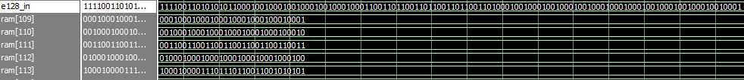
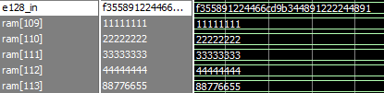
AES加密資料規格
加密資料寬度為128，每筆RAM資料為4組bytes，但每組byte的第1個bit不使用，因此每筆RAM的可用資料為28bits，因此每筆AES資料須使用5筆RAM，第5筆僅使用16bits。

Slide 14
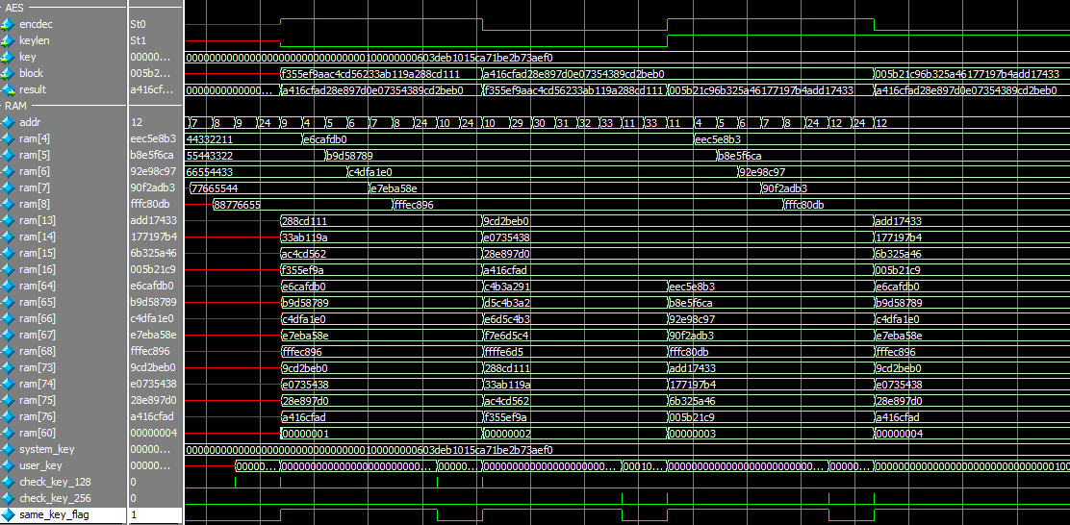
加密128
解密128
加密256
解密256
input資料
aes input原始資料
ouput資料
aes output原始資料

Slide 15
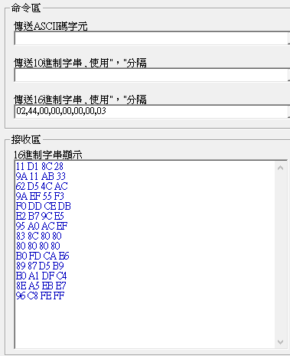
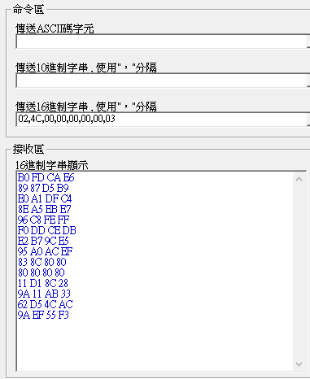
RS232測試軟體
key128加密
需加密原始資料
需解密輸入資料
key
key
加密輸出資料
key128解密
解密原始資料

Slide 16
GitHub紀錄
https://github.com/Justina0331/rs232_AES.git

Slide 17
AES參考資料
https://www.796t.com/content/1541892089.html
https://ithelp.ithome.com.tw/articles/10249488
https://github.com/michaelehab/AES-Verilog
https://github.com/secworks/aes

